Slide 1
電子メールタイポスクワッティング対策の ための防御的ドメイン登録の提案 (仮)
B4 大西優希

Slide 2




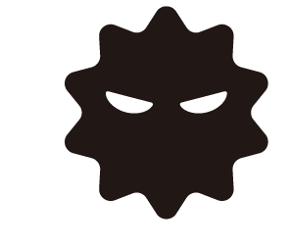
研究背景
タイポスクワッティングは、サイバー攻撃の一種で、ユーザーのタイプミスを巧みに利用して不正なウェブサイトへ誘導する手法
google.com
gooogle.com

Slide 3




研究背景
電子メールタイポスクワッティング
@gmail.com
@ gmai.com
・ユーザー名
・パスワード
@gmai.com

Slide 4
研究背景
個人情報漏洩（・フィッシング）に繋がる
・現在、teamsなど、ビジネスチャットの導入が進んでいるが、他社への連絡にはメールを使っているところが多い
・2019年度に報告された個人情報に関する事故のうち、23.2％の590件がメール誤送信による事故
（参考：https://xtech.nikkei.com/atcl/nxt/column/18/00676/041700076/ ）
・ある有名企業のドッペルゲンガードメインを複数取得し、メールサーバを設置したところ、半年で12万通、20Gバイトものメールを取得することができたという実験結果がある
（参考：https://www.wired.com/2011/09/doppelganger-domains/?utm_source ）

Slide 5
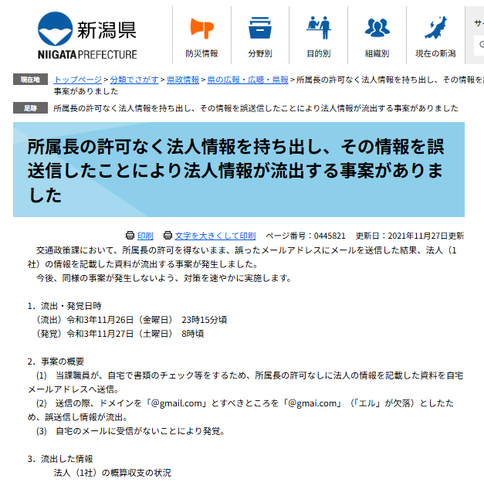
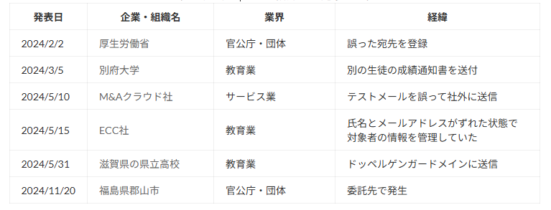
研究背景
タイポによる被害例
新潟県 @gmail.com
→@gmai.com（l抜け）
@gmeil.com（a→e スペルミス）

Slide 6
研究目的
ドメインの防御的登録
@gmail.com
@ gmai.com
・ユーザー名
・パスワード
@gmai.com
@gmail.co

Slide 7
研究方法・流れ
１．タイプミスされたドメインのデータを収集
２．データからタイプミスを抽出し、原因を分析
３．発生確率で重みづけ（現在）
４．スコアに応じてランキング化したものを表示（現在）
（＝ミスの傾向に基づいて防御的ドメイン登録を提案）

Slide 8
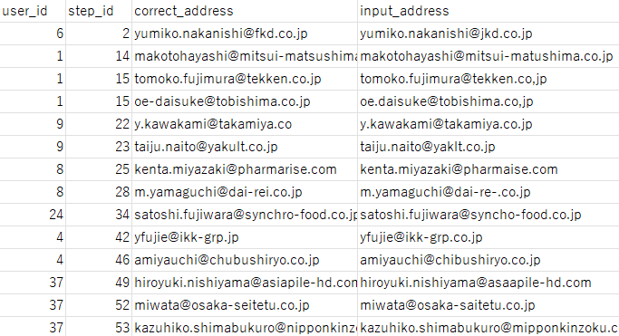
研究方法・流れ
１．タイプミスされたドメインのデータを収集

Slide 9
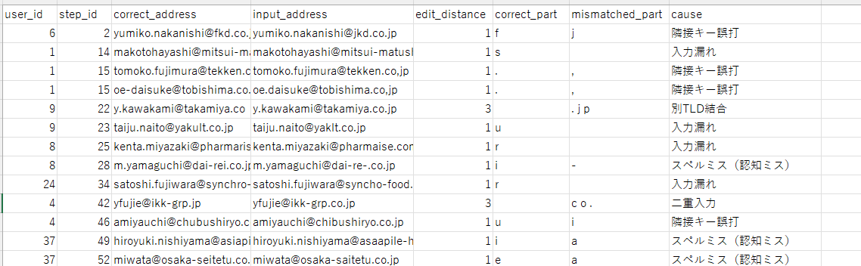
研究方法・流れ
２．データからタイプミスを抽出し、原因を分析

Slide 10
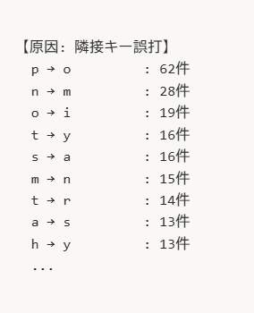
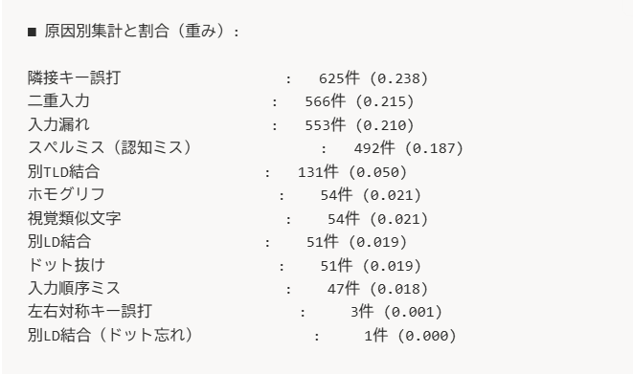
研究方法・流れ
３．原因別に発生確率で重みづけ（現在）

Slide 11
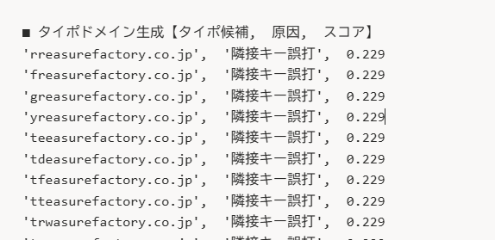
研究方法・流れ
４．スコアに応じてランキング化したものを表示（現在）
（＝ミスの傾向に基づいて防御的ドメイン登録を提案）

Slide 12
今後の研究方針・方向性
１．ランキングをより確かなものにする
２．防御的登録を優先的に抑えるべきタイポドメインを表示できるサイトを作成

Slide 13
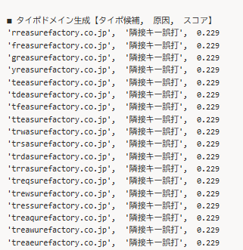
今後の研究方針・方向性
１．ランキングをより確かなものにする
（これが最終的にサイトに表示させるもの）
出力目視確認して、たしかにタイポされや
すそうだと感じるようなドメインが出力さ
れる状態に近づける

Slide 14
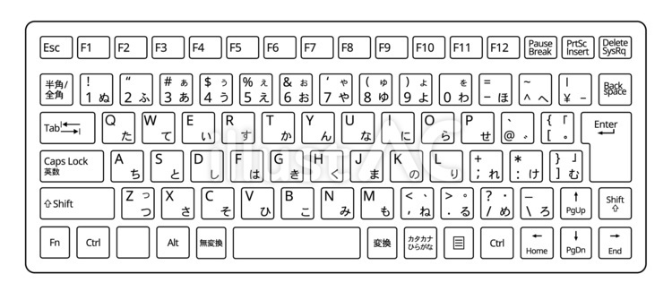
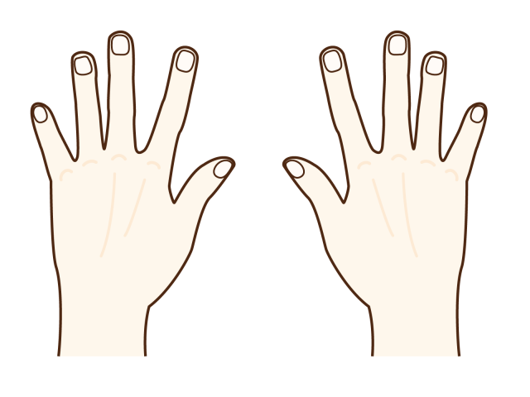
今後の研究方針・方向性
１．ランキングをより確かなものにする
人為的ななにかを見つける１

Slide 15
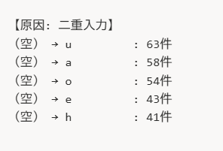
今後の研究方針・方向性
１．ランキングをより確かなものにする
人為的ななにかを見つける２
二重入力で、母音が多い
→a,e,i,o,uは使用されやすいから？

Slide 16
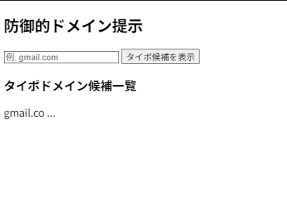
今後の研究方針・方向性
２．防御的登録を優先的に抑えるべきタイポドメインを表示できるサイトを作成
最終ゴールは、この→サイトに表示方法
を考えるになりそうなので、ギリギリま
で出力精度を突き詰めれそう

Slide 17
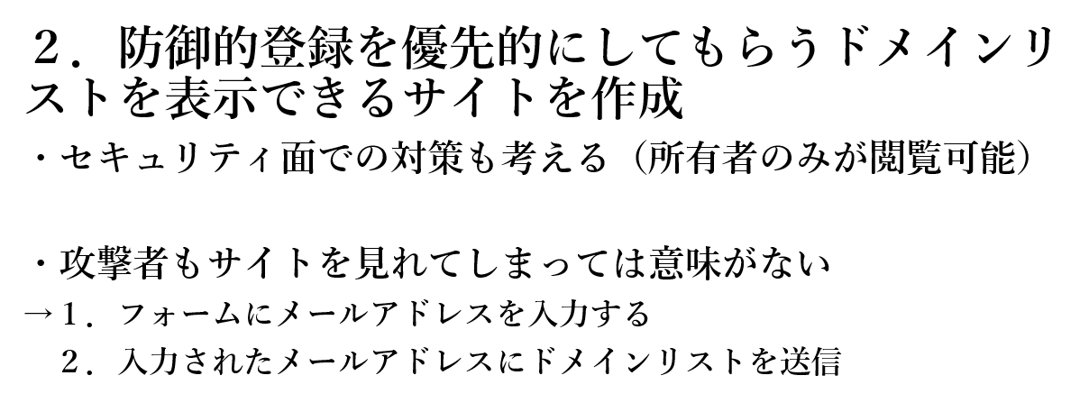
前回の発表を踏まえて
・ルールベースだと、結局論文で公開しちゃうからセキュリティ面を意識しても意味がないかも
→どうせ公開するからセキュリティ面考える必要ないことは真実なので、まずできるだけ求めているようなものに近い予測結果を表示できるようにすることをまず目標にして、余力があれば考えます

Slide 18
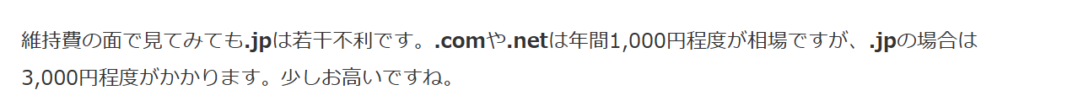
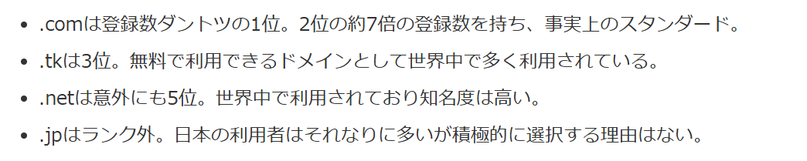
前回の発表を踏まえて
・トップレベルドメインの使用頻度が高い順に押さえる
→（軽く調べ：https://nlog.jp/domain-volume-ranking/ ）
（日本国内では、.comと.co.jpの混同は非常に多い）。

Slide 19
最後に
タイポデータを重み付けとスコアリングだけに利用するのはもったいない
収集したデータをもっと活用したい
（以前言っていた機械学習は試そうとしたのですが、断念しました）

Slide 20
最後に
タイポドメインの候補をどのようにスコアリング・ランキング化するのかについて、アドバイスがあれば教えてください
・タイポした位置、タイポしたドメインの長さ
〇現段階のスコアリング
１．原因別集計部分で得られたタイポ原因の重み（発生割合）を使用
２．考えられるすべてのタイポパターン（隣接キー誤打、二重入力、入力漏れなど）を生成
３．スコアリングとランキング化

